Slide 1
17. Esercitazione
IS 2024-2025

Slide 2
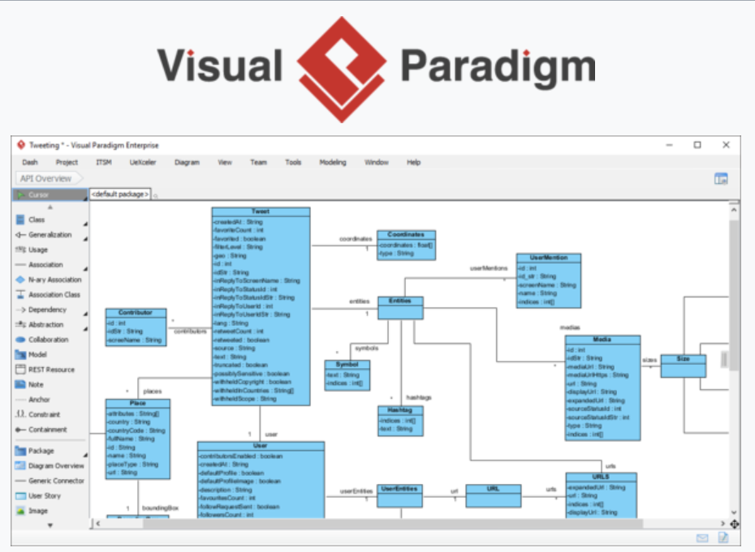

SU COSA CI ESERCITIAMO?
Applicazione dei design pattern al caso di studio Fino a qui tutto bene

Slide 3
Esercizi
Quando un coinquilino si reca a fare la spesa, deve consultare il sistema per ottenere la lista degli articoli da acquistare. Questa operazione potrebbe essere ripetuta più volte in un breve intervallo di tempo, ad esempio per verificare aggiornamenti o dimenticanze. Tuttavia, richieste frequenti possono risultare onerose sia in termini di accesso al database che di utilizzo della rete, oltre a diventare problematiche in luoghi con connessione limitata, come i supermercati.
Per affrontare questo problema, si propone l'uso del pattern Proxy per implementare una cache locale della lista della spesa. Il Proxy gestirà le richieste seguendo le seguenti regole:
Recupero della lista dalla cache: Se la lista della spesa è già stata caricata e la copia cache risale a meno di due ore, il sistema restituirà i dati memorizzati localmente, evitando di interrogare il database.
Recupero dal database: Se la cache non è valida (ad esempio, se è stata creata più di due ore fa), la lista sarà recuperata dal database o da una sorgente remota e aggiornata nella cache per utilizzi futuri.
Utilizzo del pattern Strategy per diversi tipi di Proxy: Si implementeranno due varianti di Proxy:
Proxy standard (esercizio precedente): Basato sul controllo della validità della cache in base al tempo di creazione.
Proxy con gestione delle modifiche: Ogni modifica alla lista della spesa (aggiunta o rimozione di articoli) invalida immediatamente la cache. Prima di restituire i dati, il Proxy verifica se la copia in cache è aggiornata confrontando il timestamp della cache con quello dell’ultima versione disponibile nel database.

Slide 4
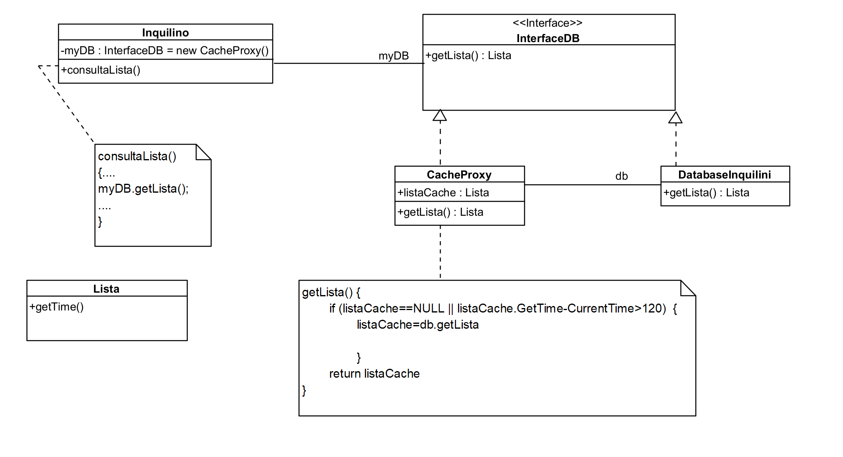
Soluzione proposta: punti 1 e 2

Slide 5
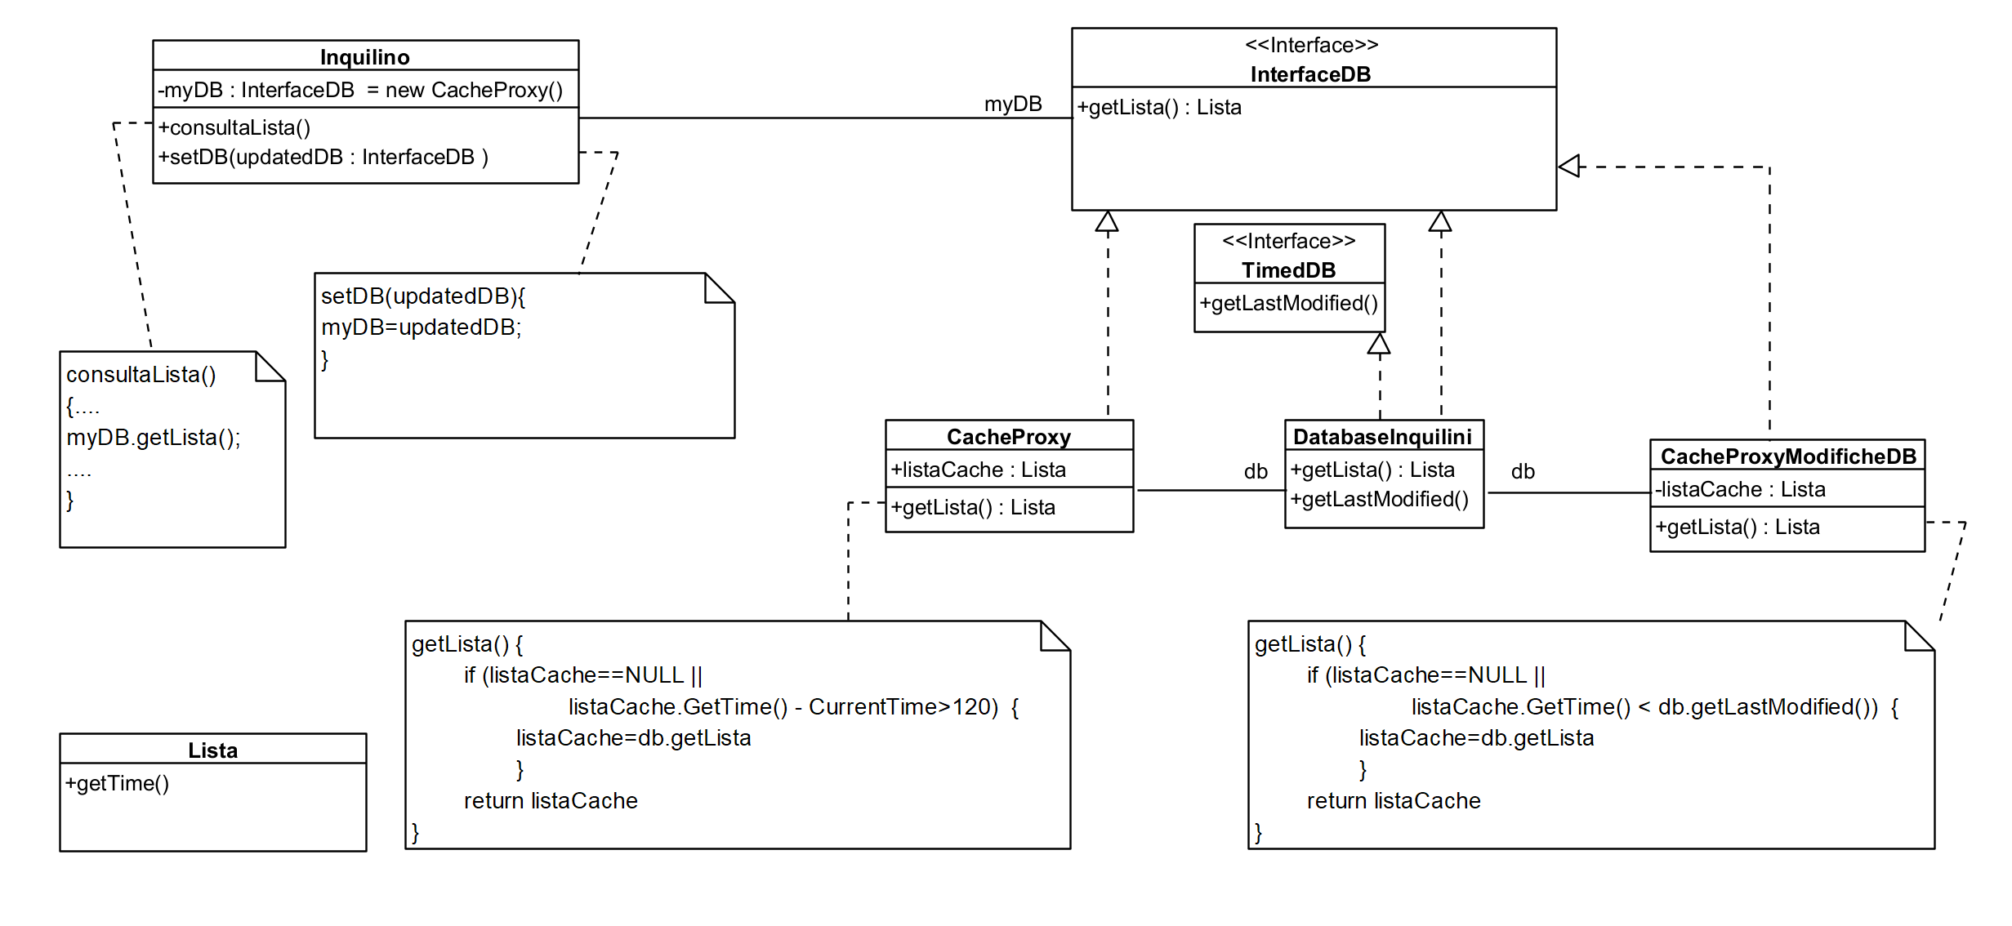
Soluzione proposta: punto 3

Slide 6
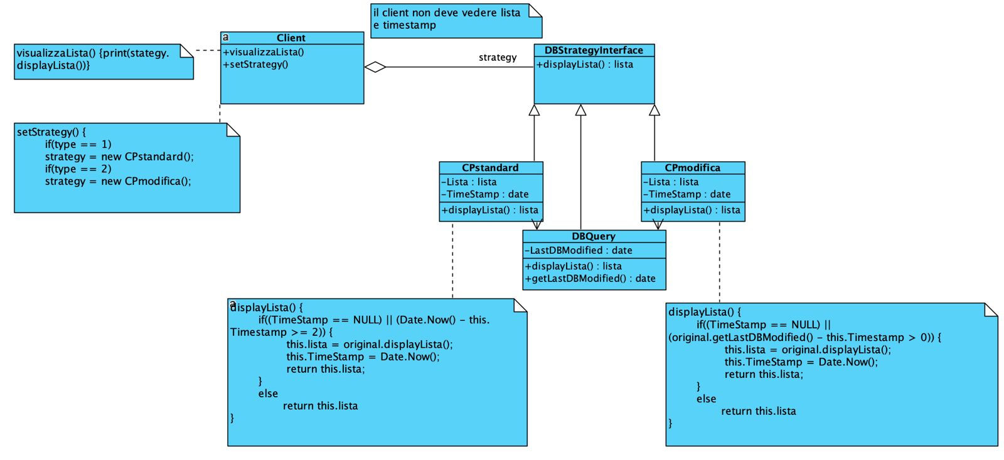


Soluzione ricevuta 1: DBStrategyInterface è una classe astratta(nome); original non è definito; la strategia si passa per parametro. Ok mantenere il tempo in Cpstandard invece che nella lista!

Slide 7
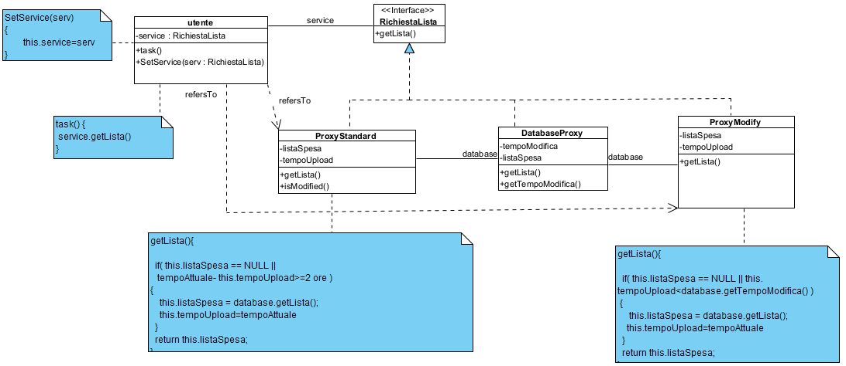
Soluzione ricevuta 2: Ok ! Anche qui soluzione che mantiene il tempo in ProxyStandard invece che nella lista

Slide 8
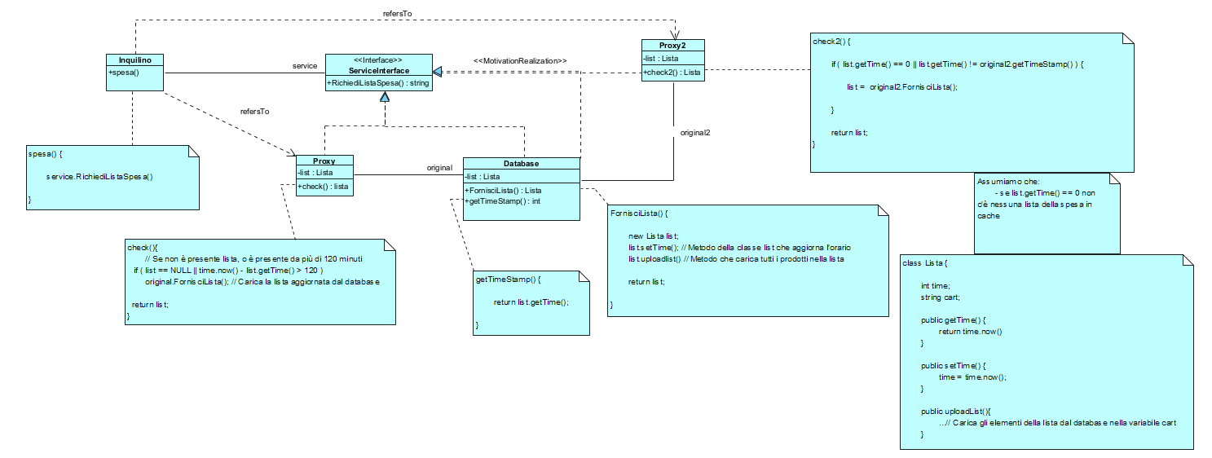


Soluzione ricevuta 3: i nomi dei metodi non sono alineati!!! check, check2, richiediLista, fornisciLista, devono avere la stessa segnatura!!!

Slide 9
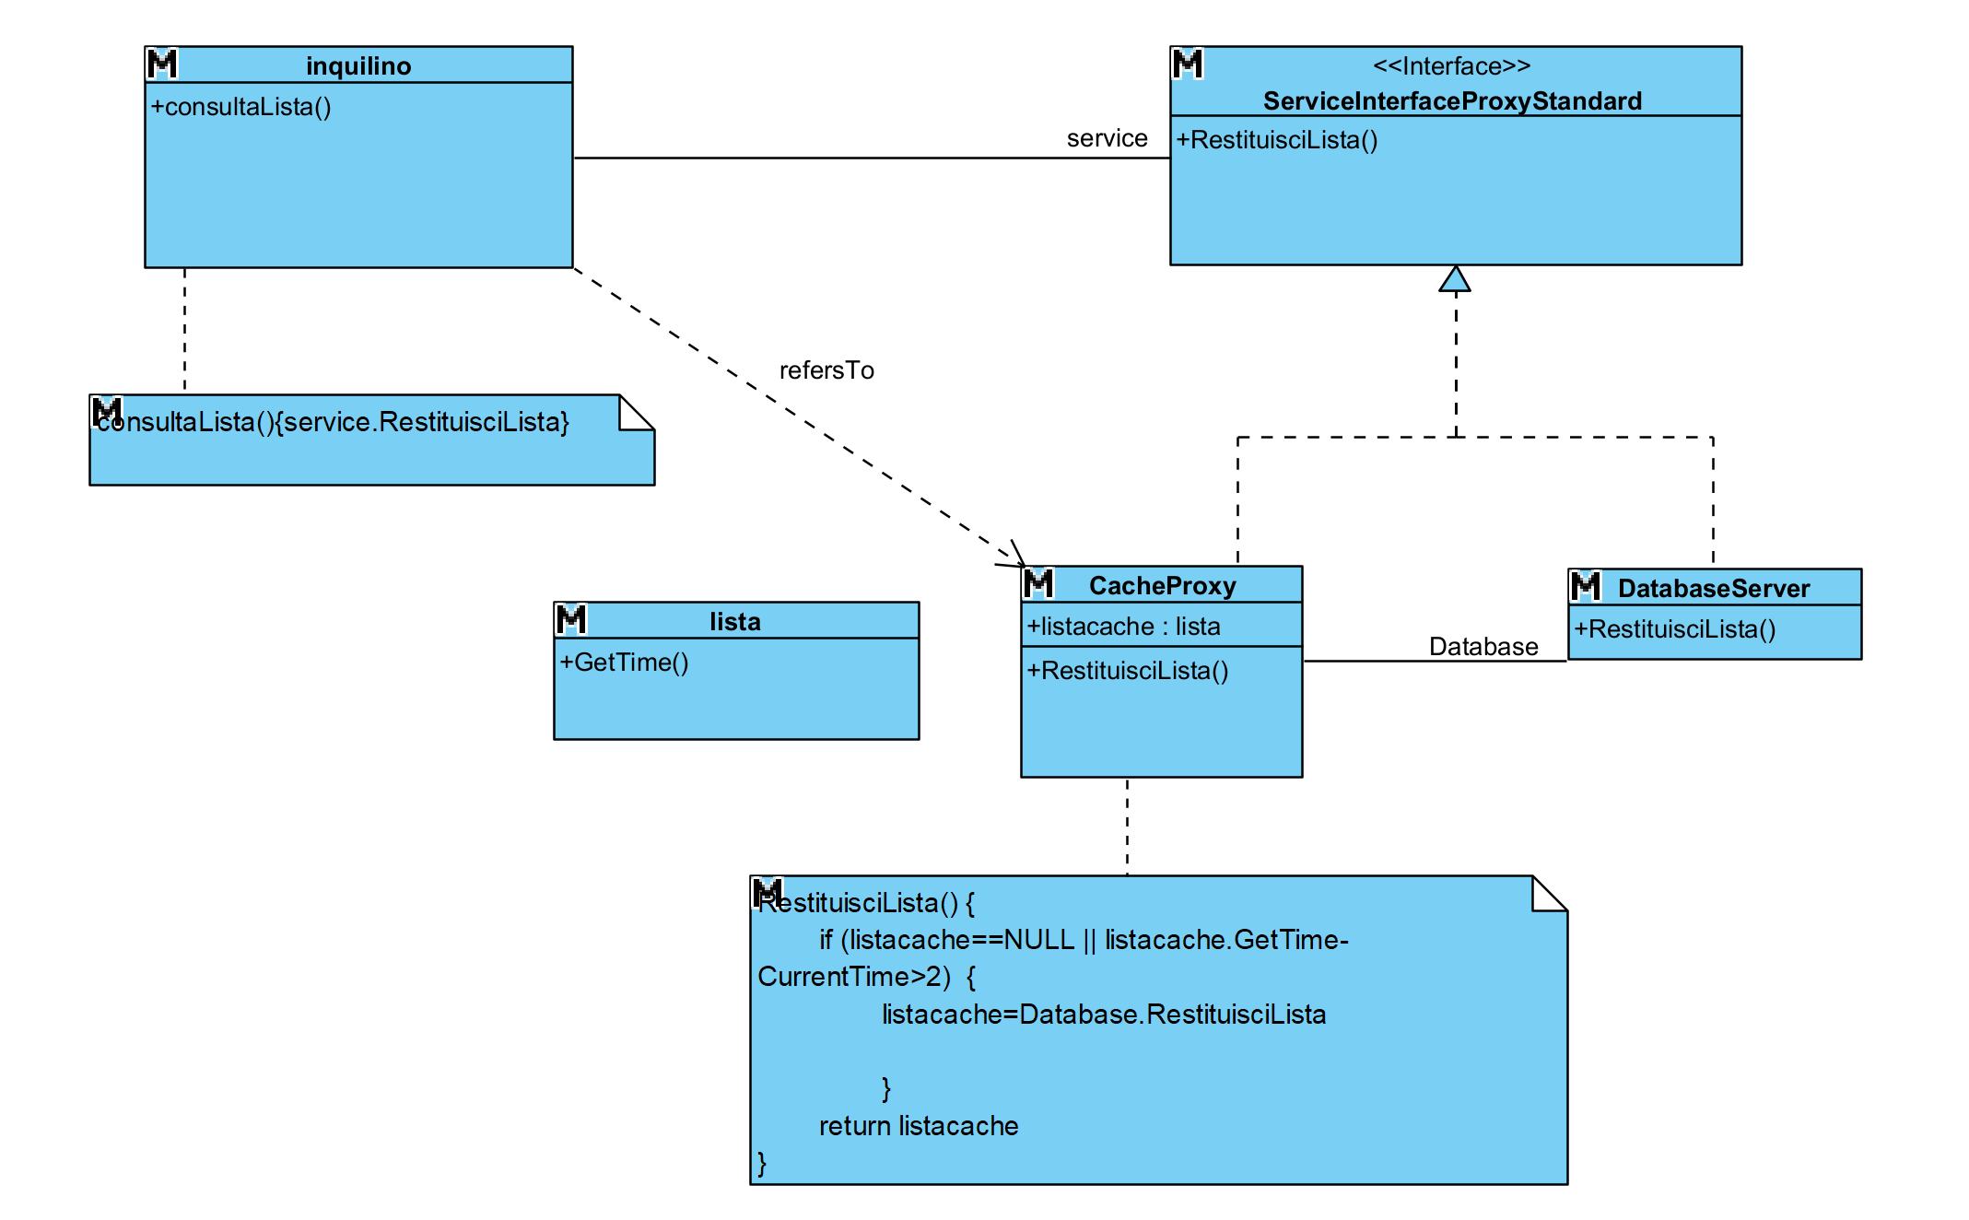
Soluzione ricevuta 4, passi 1 e 2: ok a parte pochi typos

Slide 10
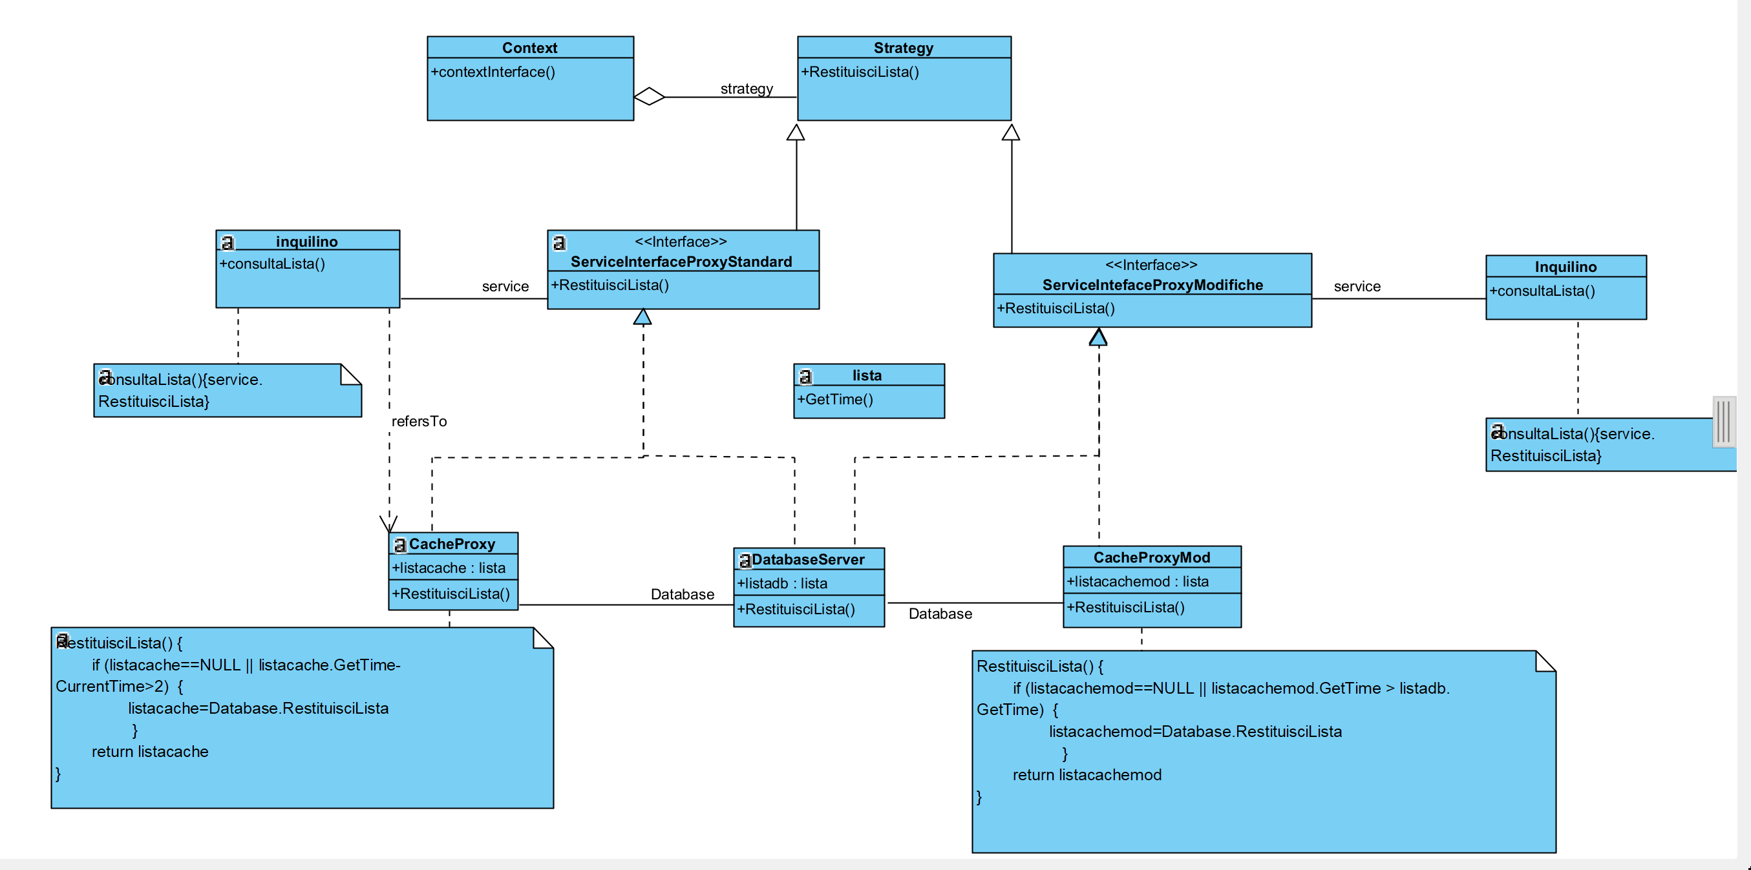
Soluzione ricevuta 4, passo 3: semplificabile, 2 classi Inquilino NOOOO, e Contesto è Inquilino di nuovo, manca il cambio strategia

